Slide 1
MDSD házi feladat
Várady Balázs, Barcsa-Szabó Áron

Slide 2
1. Specifikáció
Nagy vonalakban (önlab, tdk)
Reaktív rendszer → Egyszerű viselkedési modell (pl. szekvencia diagramm) → Automatatanulás → gamma statechart
MDSD tárgyon belül
Egyszerű viselkedési modell: szekvencia diagramm (UML szekvencia valódi részhalmaza)
Sirius által: modell rajzolása
Viatra Query által: jólformáltsági kényszerek ellenőrzése
Viatra M2M: grafikus modell optimalizált modellre transzformálása

Slide 3
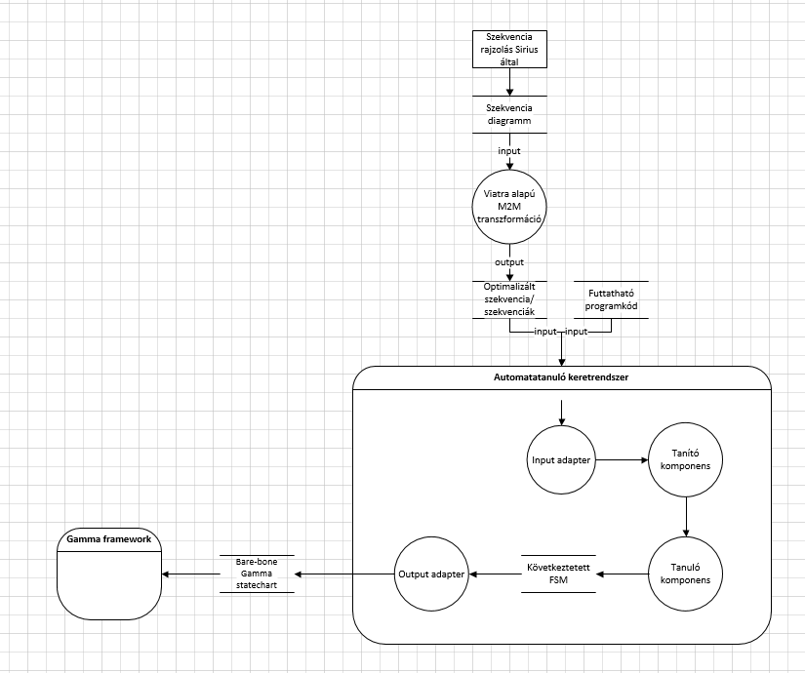
1. Specifikáció
MDSD HF

Slide 4
2. Részfeladat - Metamodell
Elvégzett feladatok
Saját szekvencia formalizmus definiálása
EMF metamodell készítése
(jólformáltsági kényszerek egy részének megfogalmazása)

Slide 5
2. Részfeladat - Metamodell
Saját szekvencia diagramm formalizmusa
Reaktív rendszerekre kell, hogy optimális legyen
Kifejezetten figyelembe véve a Gamma framework interfész-alapú kommunikációját
→
Lifeline-ok komponensekhez tartoznak
Minden Lifeline-ok közti üzeneten definiálni kell, hogy melyik input (v. output) interfészen van fogadva (v. küldve)

Slide 6
2. Részfeladat - Metamodell
UML szekv. elemei | Reaktív szekvencia formalizmus
Lifeline | Van
Execution | Nincs (üzenetek sorrendisége elég)
Basic message (akár reflektív) | Van, specifikus jólformáltsági kényszerekkel
Complex message | Nincs (Execution nélkül nincs értelme)
Creation/Destruction, Lost/Found message | Nincs
Interaction uses, States | Nincs
Combined fragments, operands | Alt és Opt van

Slide 7
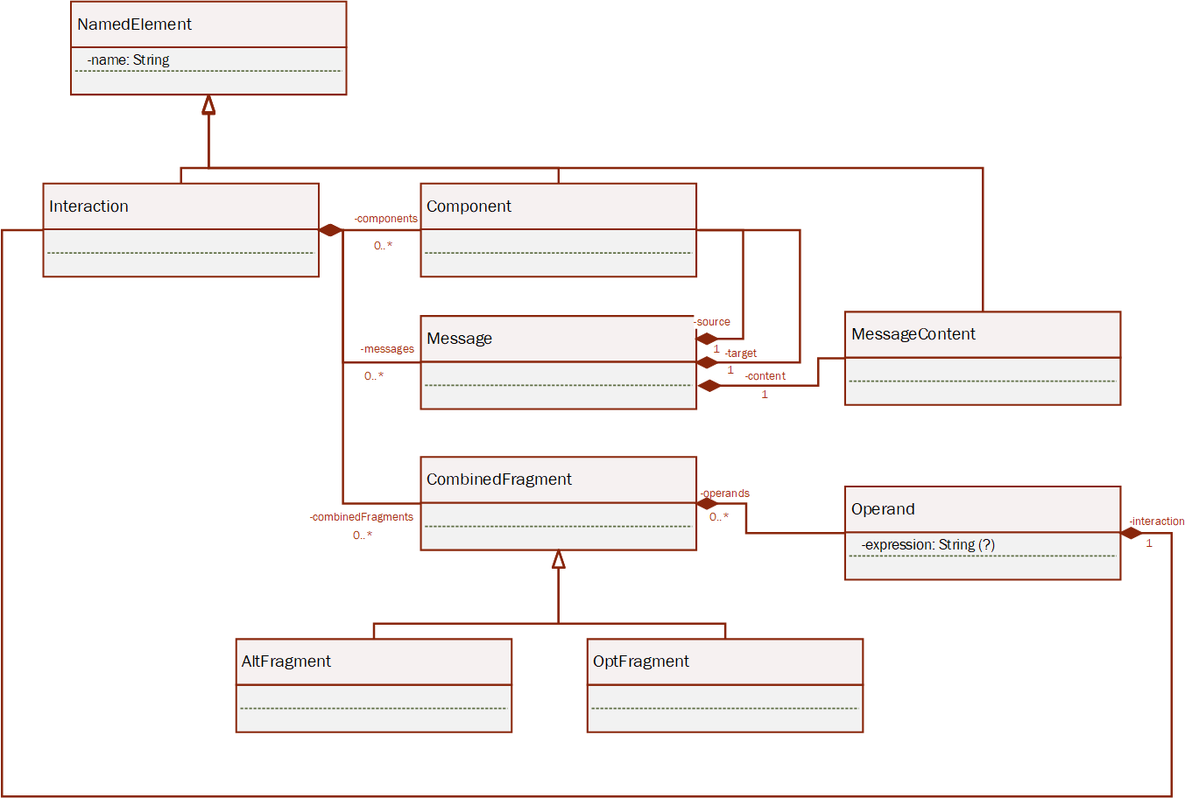
2. Részfeladat - Metamodell
Metamodell elemei:
NamedElement
CombinedFragment
SequenceDiagram -> NamedElement
Component -> NamedElement
Message (From: Component, To: Component, MessageContent)
MessageContent -> NamedElement
AltFragment -> CombinedFragment
OptFragment -> CombinedFragment

Slide 8
Üzenetek jólformáltsága
Amennyiben from != to (nem reflektív):
(„in” vagy „out” kezdetű, számozott prefix).(üzenet)
Példák: in5.message (Az 5. input interfész „message”-et küld), out1.message5 (Az 1. output interfész „message5”-öt küld).
Amennyiben from == to (reflektív)
(változónév).(szám) formájú
Példa: a.4 a komponens a saját ‚a’ változóját 4-re értékadja

Slide 9
Üzenetek jólformáltsága
Amennyiben from != to (nem reflektív):
Minden „in” típusú üzenet után n>0 „out” típusú üzenetnek kell szerepelni
Amennyiben from == to (reflektív)
Csak nem-reflektív, „in” üzenet után szerepelhet

